Slide 1
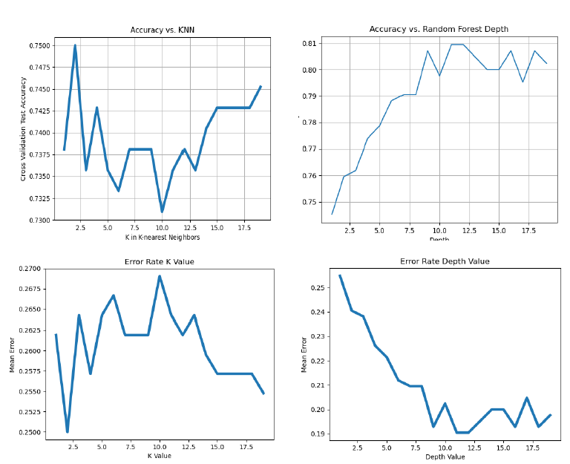
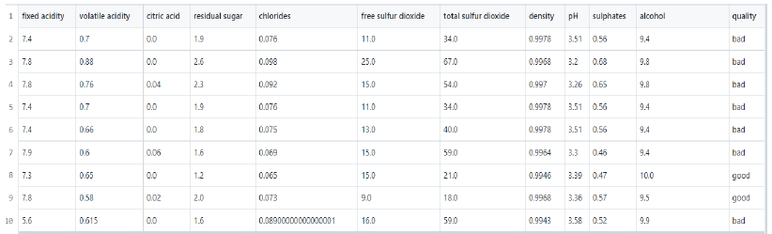
APPRENDIMENTO SUPERVISIONATO
PER PREDIRE QUALITÀ VINO
Lettura dei dati tramite dataset e selezione features di interesse.
Addestramento dell’algoritmo di apprendimento utilizzando le feature di interesse come feature di input e la feature ‘quality’ come feature-obiettivo.
Dal grafico emerge che tra i due algoritmi di apprendimento supervisionato è il Random Forest ad avere una precisione maggiore nella previsione, con valore massimo di precisione a profondità pari a 11 circa.

Slide 2
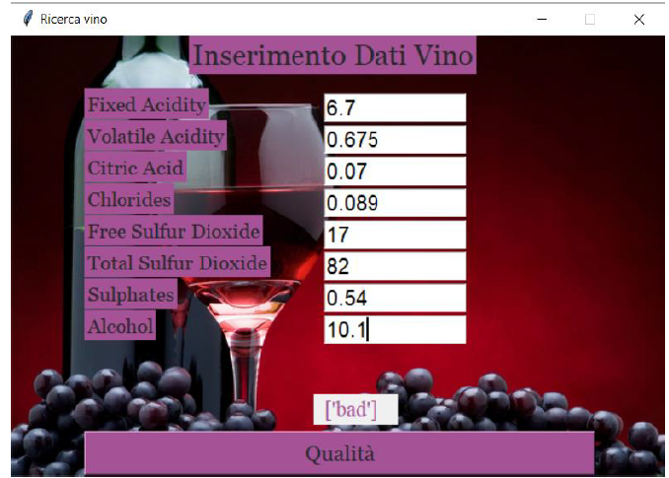
VALUTAZIONE QUALITÀ VINO
Realizzazione di interfaccia grafica tramite libreria Tkinter.
Il sistema sfrutta l’apprendimento dell’algoritmo per avere in output la predizione della qualità del vino sulla base di parametri inseriti dall’utente.

Slide 3
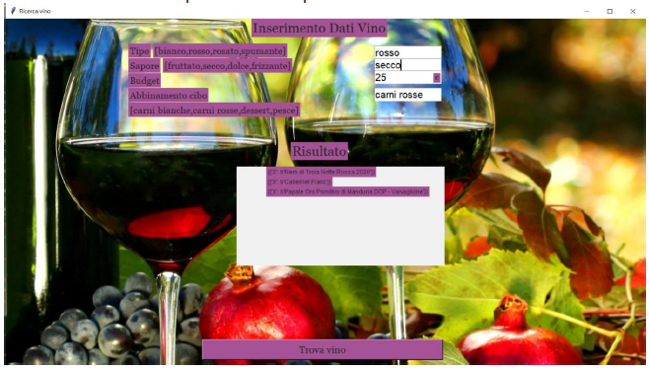
RICERCA VINI
Utilizzo della libreria Pyswip.
Raccolta di informazioni su diversi vini, ponendo maggior enfasi su quelli della nostra regione, correlando le diverse caratteristiche di essi per creare una KB.
L’utente può quindi inserire le sue preferenze ed il sistema consulta la KB restituendo risultati che rispettano i criteri di ricerca inseriti.

Slide 4
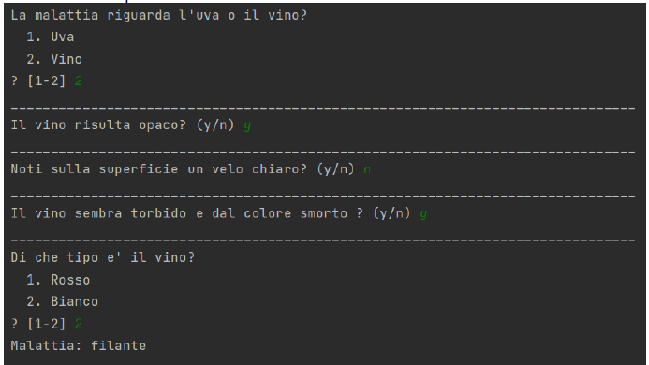
RICERCA MALATTIE UVA/VINO
Utilizzo della libreria Pyke.
Knowledge Base frutto di un’attenta ricerca tramite il web circa i sintomi corrispondenti a determinate malattie.
Knowledge Base creata con delle regole che si rifanno alla metodologia del Backward Chaining, affidandosi alle risposte dell’utente a determinate domande.
Base di conoscenza di fatti ed una base di domande, applicando poi tramite un motore di inferenza le regole ai fatti.

Slide 5
SODDISFAZIONE DEI CRITERI
ORIGINALITÀ E SIGNIFICATIVITÀ
Costruzione di dataset e KB derivata da una ricerca autonoma di informazioni sul web, cercando di dare più risalto ad esempio ai vini della nostra regione ed evitando quindi dataset già disponibili.
Ricerca dei migliori valori degli iperparametri per gli algoritmi di apprendimento.
COMPLETEZZA
•Estrazione di features tramite analisi del dataset
•Uso di diversi algoritmi di apprendimento per effettuare la predizione.
•Uso di una base di conoscenza ricavata dal dataset.
•Uso di una base di conoscenza con metodologia backward chaining.
COMPLESSITÀ
•La complessità del dataset ha richiesto un’attenta fase di analisi per estrarre le features più rilevanti ed individuare eventuali features nascoste.
GENERALITÀ
•Possibilità di estendere il progetto ad altri domini.
QUALITÀ DELLA VALUTAZIONE
• Utilizzo della metrica Mean Error per una valutazione più accurata dei risultati ottenuti dagli algoritmi.

